Slide 1
Đề tài: Tìm hiểu các dạng tấn công từ chối dịch vụ
Giáo viên hướng dẫn: PGS.TS. Nguyễn Linh Giang
Sinh viên thực hiện:
Nguyễn Văn Khoa – 20173196
Trần Văn Định – 20173017
Chử Việt Hoàng – 20173135
Tống Mạnh Đạt – 20173008

Slide 2
CÁC DẠNG TẤN CÔNG TỪ CHỐI DỊCH VỤ
Tấn công từ chối dịch vụ (DoS)
Tấn công từ chối dịch vụ phân tán (DDoS)
DRDoS (Distributed Reflection Denial of Service)

Slide 3
I.Tấn công từ chối dịch vụ (DoS)
A. Giới thiệu về DoS
B. Lịch sử các cuộc tấn công và phát triển của DoS
C. Mục đích của tấn công DoS và hiểm họa
D. Các hình thức tấn công DoS cơ bản

Slide 4
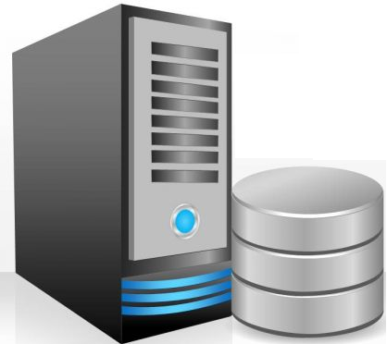
A. Giới thiệu về DoS
Làm hệ thống không thể sử dụng
bằng cách làm quá tải tài nguyên của hệ thống
Làm chậm đi một cách đáng kể
Hệ thống
Mặc dù tấn công DoS không có khả năng truy cập vào dữ liệu thực của hệ thống nhưng nó có thể làm gián đoạn các dịch vụ mà hệ thống đó cung cấp. Như định nghĩa trên DoS khi tấn công vào một hệ thống sẽ khai thác những cái yếu nhất của hệ thống để tấn công, những mục đích của tấn công DoS
Nếu kẻ tấn công không có khả năng thâm nhập được vào hệ thống,
thì chúng cố gắng tìm cách làm cho hệ thống đó sụp đổ
và không có khả năng phục vụ người dùng bình thường,
đó là tấn công Denial of Service (DoS)

Slide 5
B. Lịch sử các cuộc tấn công và phát triển của DoS

Slide 6
Những năm 90
Đầu tiên chúng hoàn toàn “nguyên thủy”, bao gồm chỉ một kẻ tấn công khai thác băng thông tối đa từ nạn nhân, ngăn những người khác được phục vụ.
Điều này được thực hiện chủ yếu bằng cách dùng các phương pháp đơn giản như ping floods, SYN floods và UDP floods.
Sau các cuộc tấn công trở nên phức tạp hơn, bằng cách giả làm nạn nhân gửi vài thông điệp và để các máy khác làm ngập máy nạn nhân với các thông điệp trả lời (Smurf attack, IP spoofing…).

Slide 7
B. Lịch sử các cuộc tấn công và phát triển của DoS
Những năm 90
Đầu tiên chúng hoàn toàn “nguyên thủy”, bao gồm chỉ một kẻ tấn công khai thác băng thông tối đa từ nạn nhân. Sau các cuộc tấn công trở nên phức tạp hơn, bằng cách giả làm nạn nhân gửi vài thông điệp và để các máy khác làm ngập máy nạn nhân với các thông điệp trả lời

Slide 8
1997
Các tấn công này phải được đồng bộ hóa một cách thủ công bởi nhiều kẻ tấn công để tạo ra một sự phá hủy có hiệu quả.
Sự dịch chuyển đến việc tự động hóa sự đồng bộ, kết hợp này và tạo ra một tấn công song song lớn nhất trở nên phổ biến từ 1997, với sự ra đời của công cụ tấn công DDoS đầu tiên được công bố rộng rãi, đó là Trinoo.
Nó dựa trên tấn công UDP flood và các giao tiếp master-slave (khiến các máy trung gian tham gia vào trong cuộc tấn công bằng cách đặt lên chúng các chương trình được điều khiển từ xa).
Trong những năm tiếp theo, vài công cụ nữa được phổ biến - TFN (tribe flood network), TFN2K, vaf Stacheldraht

Slide 9
B. Lịch sử các cuộc tấn công và phát triển của DoS
Những năm 90
Đầu tiên chúng hoàn toàn “nguyên thủy”, bao gồm chỉ một kẻ tấn công khai thác băng thông tối đa từ nạn nhân. Sau các cuộc tấn công trở nên phức tạp hơn, bằng cách giả làm nạn nhân gửi vài thông điệp và để các máy khác làm ngập máy nạn nhân với các thông điệp trả lời
1997
Sự dịch chuyển đến việc tự động hóa sự đồng bộ, kết hợp này và tạo ra một tấn công song song lớn nhất trở nên phổ biến từ 1997, với sự ra đời của công cụ tấn công DDoS đầu tiên được công bố rộng rãi, đó là Trinoo. Nó dựa trên tấn công UDP flood và các giao tiếp master-slave. Trong những năm tiếp theo, vài công cụ nữa được phổ

Slide 10
1999
Tuy nhiên, chỉ từ cuối năm 1999 mới có những báo cáo về những tấn công như vậy, và đề tài này được công chúng biết đến chỉ sau khi một cuộc tấn công lớn vào các site công cộng tháng 2/2000.
Trong thời gian 3 ngày, các site Yahoo.com, amazone.com, buy.com, cnn.com và eBay.com đã đặt dưới sự tấn công (ví dự như Yahoo bị ping với tốc độ 1GB/s).

Slide 11
B. Lịch sử các cuộc tấn công và phát triển của DoS
1999
Những năm 90
Đầu tiên chúng hoàn toàn “nguyên thủy”, bao gồm chỉ một kẻ tấn công khai thác băng thông tối đa từ nạn nhân. Sau các cuộc tấn công trở nên phức tạp hơn, bằng cách giả làm nạn nhân gửi vài thông điệp và để các máy khác làm ngập máy nạn nhân với các thông điệp trả lời
Tuy nhiên, chỉ từ cuối năm 1999 mới có những báo cáo về những tấn công như vậy, và đề tài này được công chúng biết đến chỉ sau khi một cuộc tấn công lớn vào các site công cộng tháng 2/2000. Trong thời gian 3 ngày, các site Yahoo.com, amazone.com, buy.com, cnn.com và eBay.com đã đặt dưới sự tấn công
Từ đó các cuộc tấn công Dos thường xuyên xảy ra
1997
Sự dịch chuyển đến việc tự động hóa sự đồng bộ, kết hợp này và tạo ra một tấn công song song lớn nhất trở nên phổ biến từ 1997, với sự ra đời của công cụ tấn công DDoS đầu tiên được công bố rộng rãi, đó là Trinoo. Nó dựa trên tấn công UDP flood và các giao tiếp master-slave. Trong những năm tiếp theo, vài công cụ nữa được phổ

Slide 12
B. Lịch sử các cuộc tấn công và phát triển của DoS
Ví dụ
Vào ngày 15 tháng 8 năm 2003, Microsoft đã chịu đợt tấn công DoS cực mạnh làm gián đoạn websites trong vòng 2 giờ.
Vào lúc 15:09 giờ GMT ngày 27 tháng 3 năm 2003: toàn bộ phiên bản tiếng anh của website AI-Jazeera bị tấn công làm gián đoạn trong nhiều giờ
Gần đây nhất là 2 vụ DDos lớn vào các trang mạng đông người truy cập ở Việt Nam là: DDos vào VCCorp gây chấn động an ninh mạng ở Việt Nam trong thời gian gần đây, hacker phá hoại server gây lỗi data center hàng loạt website báo mạng như: Dân trí, Kênh 14, Soha v.v.v (chưa tìm ra thủ phạm), và vụ thứ 2 là DDos vào diễn đàn công nghệ thông tin VN-Zoom vào lúc 19 giờ ngày 26/10/2014 (do JCAlex Min thực hiện)

Slide 13
C. Mục đích của tấn công DoS và hiểm họa
Cố gắng ngăn chặn những người dùng cụ thể vào một dịch vụ nào đó
Cố gắng làm ngắt kết nối giữa hai máy, mà ngăn chặn quá trình truy cập vào dịch vụ
Cố gắng chiếm băng thông mạng và làm hệ thống mạng bị ngập (Flood)
Cố gắng ngăn chặn các các dịch vụ không cho người khác có khả năng truy cập vào

Slide 14
C. Mục đích của tấn công DoS và hiểm họa
Khi tấn công DoS xảy ra, người dùng có cảm giác khi truy cập vào dịch vụ đó như bị:
Disable Network - Tắt mạng
Disable Organization - Tổ chức không hoạt động
Financial Loss - Tài chính bị mất
Các tài nguyên chúng thường sử dụng để tấn công :
Tạo ra sự khan hiếm, những giới hạn và không đổi mới tài nguyên
Băng thông mạng, bộ nhớ, ổ đĩa và CPU Time hay cấu trúc dữ liệu đều là mục tiêu
Phá hoại hoặc thay đổi các thông tin cấu hình
Phá hoại tầng vật lý hoặc các thiết bị mạng như nguồn điện, điều hòa...
Tấn công vào hệ thống khác phục vụ cho mạng máy tính

Slide 15
D. Các hình thức tấn công DoS cơ bản
Smurf
Buffer Overflow Attack
Ping of death
Teardrop
SYN Attack

Slide 16
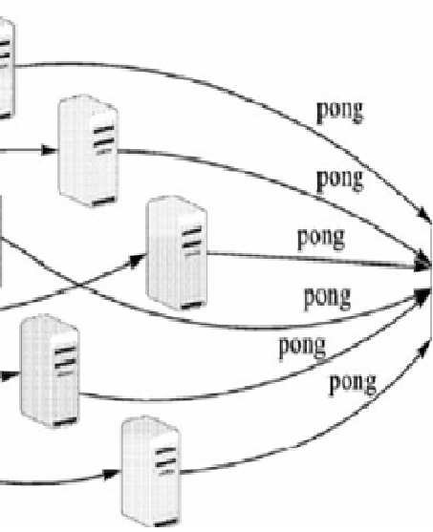
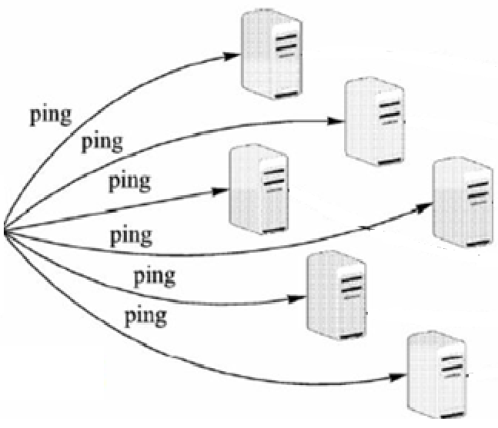

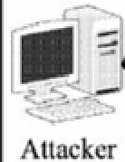
1. Smurf
D. Các hình thức tấn công DoS cơ bản
Smurf: là một loại tấn công DoS điển hình.
Máy chủ attacker sẽ gửi rất nhiều lệnh ping đến một số lượng lớn máy tính trong một thời gian ngắn, trong đó địa chỉ IP nguồn của gói ICMP echo sẽ được thay thế bởi địa chỉ IP của nạn nhân.
Các máy tính này sẽ trả lại các gói ICMP reply đến máy nạn nhân
Kết quả: mục tiêu bị tấn công sẽ phải chịu nhận một đợt reply gói ICMP cực lớn và làm cho mạng bị rớt hoặc bị chậm lại,
không có khả năng đáp ứng các dịch vụ khác

Slide 17
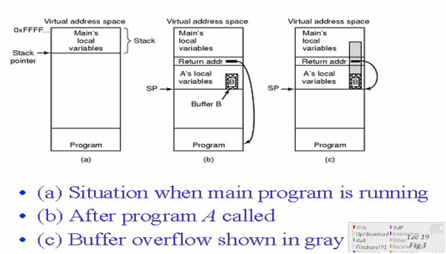
2. Buffer Overflow Attack
D. Các hình thức tấn công DoS cơ bản
Buffer Overflow xảy ra tại bất kỳ thời điểm nào có chương trình ghi lượng thông tin lớn hơn dung lượng của bộ nhớ đệm trong bộ nhớ
Kẻ tấn công có thể ghi đè lên dữ liệu và điều khiển chạy các chương trình và đánh cắp quyền điều khiển của một số chương trình nhằm thực thi các đoạn mã nguy hiểm
Quá trình gửi một bức thư điện tử mà file đính kèm quá 256 ký tự có thể sẽ xảy ra quá trình tràn bộ nhớ đệm

Slide 18

3.Ping of death
D. Các hình thức tấn công DoS cơ bản
Kẻ tấn công gửi những gói tin IP lớn hơn số lượng bytes cho phép của tin IP là 65.536 bytes
Quá trình chia nhỏ gói tin IP thành những phần nhỏ được thực hiện ở layer II.
và sẽ bị khởi động lại hay đơn giản là sẽ bị gián đoạn giao tiếp
Quá trình chia nhỏ có thể thực hiện với gói IP lớn hơn 65.536 bytes. Nhưng hệ điều hành không thể nhận biết được độ lớn của gói tin này
??:D??
gói tin IP lớn
Khởi động lại/ gián đoạn giao tiếp
Để nhận biết kẻ tấn công gửi gói tin lớn hơn gói tin cho phép thì tương đối dễ dàng
VD: ping -l 65500 address
-l: buffer size
Khoảng năm 1997 - 1998, lỗi này đã được fix, vì vậy bây giờ nó chỉ mang tính lịch sử

Slide 19
4.Teardrop
D. Các hình thức tấn công DoS cơ bản
Trong mạng chuyển mạch gói, dữ liệu được chia thành nhiều gói tin nhỏ, mỗi gói tin có một giá trị offset riêng và có thể truyền đi theo nhiều con đường khác nhau để tới đích. Tại đích, nhờ vào giá trị offset của từng gói tin mà dữ liệu lại được kết hợp lại như ban đầu.
Lợi dụng điều này, hacker có thể tạo ra nhiều gói tin có giá trị offset trùng lặp nhau gửi đến mục tiêu muốn tấn công
Kết quả: máy tính đích không thể sắp xếp được những gói tin này và dẫn tới bị treo máy vì bị “vắt kiệt” khả năng xử lý

Slide 20
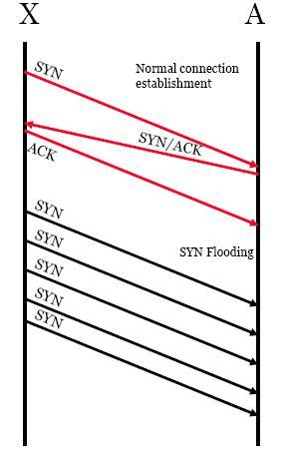
5. SYN Attack
D. Các hình thức tấn công DoS cơ bản
Kẻ tấn công gửi các yêu cầu (request ảo) TCP SYN tới máy chủ bị tấn công. Để xử lý lượng gói tin SYN này hệ thống cần tốn một lượng bộ nhớ cho kết nối
Khi có rất nhiều gói SYN ảo tới máy chủ và chiếm hết các yêu cầu xử lý của máy chủ. Một người dùng bình thường kết nối tới máy chủ ban đầu thực hiện request TCP SYN và lúc này máy chủ không còn khả năng đáp lại - kết nối không thực hiện được

Slide 21
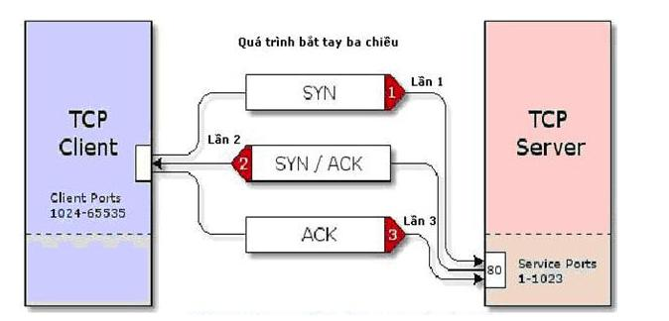
5. SYN Attack
D. Các hình thức tấn công DoS cơ bản
Bước 1: Client (máy khách) sẽ gửi các gói tin (packet chứa SYN = 1) đến máy chủ để yêu cầu kết nối
Bước 2: Khi nhận được gói tin này server sẽ gửi lại gói tin SYN/ACK để thông báo cho client biết là đã nhận được yêu cầu kết nối và chuẩn bị tài nguyên cho việc yêu cầu này. Server sẽ dành một phần tài nguyên hệ thống như bộ nhớ đệm (cache) để nhận và truyền dữ liệu. Ngoài ra, các thông tin khác của client như địa chỉ IP và cổng (port) cũng được ghi nhận
Bước 3: Cuối cùng, client hoàn tất việc bắt tay ba lần bằng cách hồi âm lại gói tin chứa ACK cho server và tiến hành kết nối

Slide 22
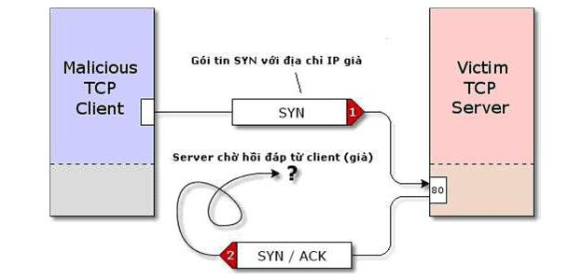
5. SYN Attack
D. Các hình thức tấn công DoS cơ bản
Do TCP là thủ tục tin cậy trong việc giao nhận (end-to-end) nên trong lần bắt tay thứ hai, server gửi các gói tin SYN/ACK trả lời lại client mà không nhận lại được hồi âm của client để thực hiện kết nối thì nó vẫn bảo lưu nguồn tài nguyên chuẩn bị kết nối đó và lặp lại việc gửi gói tin SYN/ACK cho client đến khi nào nhận được hồi đáp của máy client

Slide 23
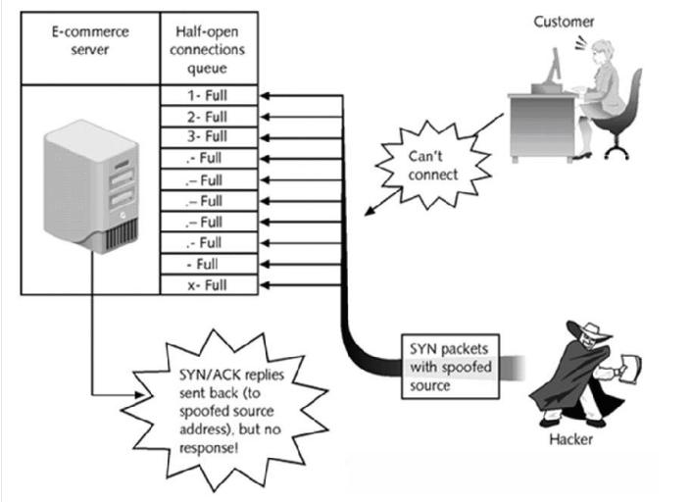
5. SYN Attack
D. Các hình thức tấn công DoS cơ bản
Nếu quá trình đó kéo dài, server sẽ nhanh chóng trở nên quá tải, dẫn đến tình trạng crash (treo) nên các yêu cầu hợp lệ sẽ bị từ chối không thể đáp ứng được. Có thể hình dung quá trình này cũng giống như khi máy tính cá nhân (PC) hay bị “treo” khi mở cùng lúc quá nhiều chương trình

Slide 24
II - Tấn công từ chối dịch vụ phân tán (DDoS)
A. Giới thiệu chung DDoS
B. Các đặc tính của tấn công DDoS
C. Tấn công DDoS không thể ngăn chặn hoàn toàn
D. Kẻ tấn công khôn ngoan
E. Phân loại tấn công DDoS
F. Tấn công Reflective DNS (reflective – phản chiếu)
G. Các tools sử dụng để tấn công DDoS

Slide 25
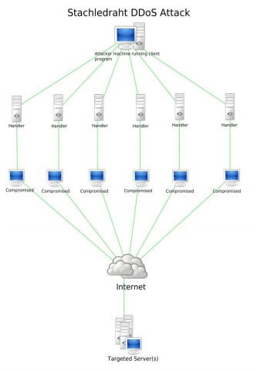
A. Giới thiệu chung DDoS

Slide 26
Tấn công Distributed Denial of Service (DDoS) hay Tấn công từ chối dịch vụ phân tán
A. Giới thiệu chung DDoS
là một dạng tấn công từ nhiều máy tính tới một đích gây ra từ chối các yêu cầu hợp lệ của các user bình thường.
Bằng cách tạo ra những gói tin cực nhiều đến một đích cụ thể có thể gây tình trạng tương tự như hệ thống bị shutdown.

Slide 27
A. Giới thiệu chung DDoS
Dưới góc độ chuyên môn thì có thể chia các biến thể này thành hai loại dựa trên mục đích tấn công :
Làm cạn kiệt băng thông.
Làm cạn kiệt tài nguyên hệ thống.

Slide 28
Một cuộc tấn công từ chối dịch vụ cụ thể bao gồm cả việc thực thi malware nhằm:
A. Giới thiệu chung DDoS
Làm quá tải năng lực xử lý
Những lỗi gọi tức thì trong microcode
Những lỗi gọi tức thì trong chuỗi chỉ thị.
Những lỗi có thể khai thác được ở hệ điều hành dẫn.
Gây crash hệ thống
Tấn công từ chối dịch vụ iFrame

Slide 29
B.Các đặc tính của tấn công DDoS
Nó được tấn công từ một hệ thống các máy tính cực lớn trên Internet và thường dựa vào các dịch vụ có sẵn trên các máy tính trong mạng botnet.
Các dịch vụ tấn công được điều khiển từ những "primary victim" trong khi các máy tính bị chiếm quyền sử dụng trong mạng Bot được sử dụng để tấn công thường được gọi là "secondary victims".
Là dạng tấn công rất khó có thể phát hiện bởi tấn công này được sinh ra từ nhiều địa chỉ IP trên Internet.
Nếu một địa chỉ IP tấn công một công ty, nó có thể được chặn bởi Firewall. Nếu nó từ 30.000 địa chỉ IP khác, thì điều này là vô cùng khó khăn
.- Thủ phạm có thể gây nhiều ảnh hưởng bởi tấn công từ chối dịch vụ DoS và điều này càng nguy hiểm hơn khi chúng sử dụng một hệ thống mạng Bot trên internet thực hiện tấn công DoS và được gọi là tấn công DDoS.

Slide 30
C.Tấn công DDoS không thể ngăn chặn hoàn toàn
Các dạng tấn công DDoS thực hiện tìm kiếm các lỗ hổng bảo mật trên các máy tính kết nối tới Internet và khai thác các lỗ hổng bảo mật để xây dựng mạng Botnet gồm nhiều máy tính kết nối tới Internet.
Một tấn công DDoS được thực hiện sẽ rất khó để ngăn chặn hoàn toàn.
Những gói tin đến Firewall có thể chặn lại, nhưng hầu hết chúng đều đến từ những địa chỉ IP chưa có trong các Access Rule của Firewall và là những gói tin hoàn toàn hợp lệ.
Nếu địa chỉ nguồn của gói tin có thể bị giả mạo, sau khi bạn không nhận được sự phản hồi từ những địa chỉ nguồn thật thì bạn cần phải thực hiện cấm giao tiếp với địa chỉ nguồn đó. .
Tuy nhiên một mạng Botnet bao gồm từ hàng nghìn tới vài trăm nghìn địa chỉ IP trên Internet và điều đó là vô cùng khó khăn để ngăn chặn tấn công.

Slide 31
Giờ đây không một kẻ tấn công nào sử dụng luôn địa chỉ IP để điều khiển mạng Botnet tấn công tới đích, mà chúng thường sử dụng một đối tượng trung gian dưới đây là những mô hình tấn công DDoS.
D.Kẻ tấn công khôn ngoan

Slide 32
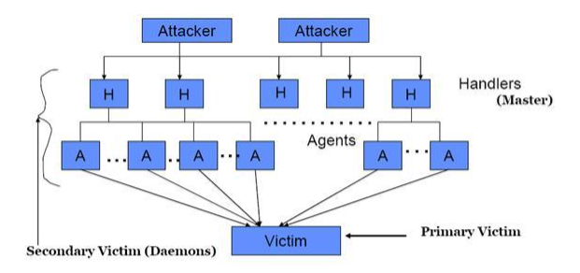
1.Agent Handler Model:
D.Kẻ tấn công khôn ngoan
Kẻ tấn công sử dụng các handler để điều khiển tấn công

Slide 33
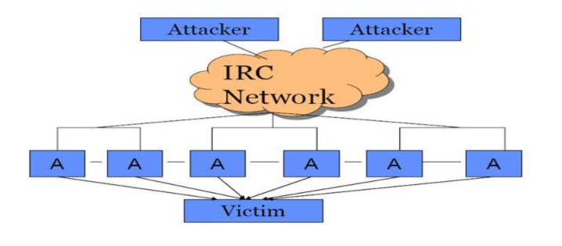
2.Tấn công DDoS dựa trên nền tảng IRC:
D.Kẻ tấn công khôn ngoan
Kẻ tấn công sử dụng các mạng IRC để điều khiển, khuếch đại và quản lý kết nối với các máy tính trong mạng Botnet.

Slide 34
E.Phân loại tấn công DDoS
Flood attack
UDP và ICMP Flood (flood- gây ngập lụt)
Tấn công gây hết băng thông truy cập tới máy chủ.
Smurf and Fraggle attack
Tấn công khuếch đại các giao tiếp

Slide 35
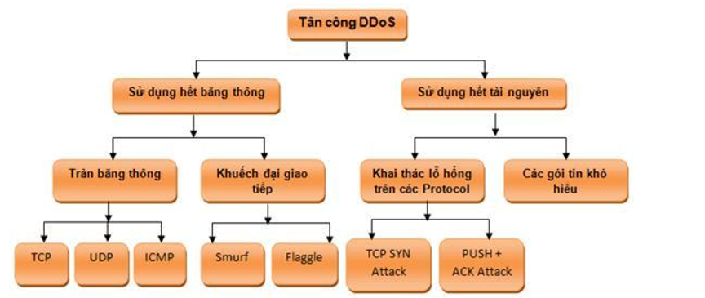
E.Phân loại tấn công DDoS
Tấn công Smurf là tấn công bằng cách Ping đến địa chỉ Broadcast của một mạng nào đó mà địa chỉ nguồn chính là địa chỉ của máy cần tấn công, khi đó toàn bộ các gói Reply sẽ được chuyển tới địa chỉ IP của máy tính bị tấn công.

Slide 36
1.Các vấn đề liên quan tới tấn công Reflective DNS:
F.Tấn công Reflective DNS (reflective – phản chiếu)
Một Hacker có thể sử dụng botnet để gửi rất nhiều yêu cầu tới máy chủ DNS.
Những yêu cầu sẽ làm tràn băng thông mạng của các máy chủ DNS.
Việc phòng chống dạng tấn công này có thể dùng Firewall ngăn cấm những giao tiếp từ các máy tính được phát hiện ra
Nhưng việc cấm các giao tiếp từ DNS Server sẽ có nhiều vấn đề lớn. Một DNS Server có nhiệm vụ rất quan trọng trên Internet.
Việc cấm các giao tiếp DNS đồng nghĩa với việc cấm người dùng bình thường gửi email và truy cập Website.
Một yêu cầu về DNS thường chiếm bằng 1/73 thời gian của gói tin trả lời trên máy chủ. Dựa vào yếu tố này nếu dùng một Tools chuyên nghiệp để làm tăng các yêu cầu tới máy chủ DNS sẽ khiến máy chủ DNS bị quá tải và không thể đáp ứng cho các người dùng bình thường được nữa.

Slide 37
2.Tool tấn công Reflective DNS - ihateperl.pl:
F.Tấn công Reflective DNS (reflective – phản chiếu)
Ihateperl.pl là chương trình rất nhỏ, rất hiệu quả, dựa trên kiểu tấn công DNS - Reflective.
Nó sử dụng một danh sách các máy chủ DNS để làm tràn hệ thống mạng với các gói yêu cầu Name Resolution.
Bằng một ví dụ nó có thể sử dụng google.com để resole gửi tới máy chủ và có thể đổi tên domain đó thành www.vnexperts.net hay bất kì một trang web nào mà kẻ tấn công muốn.
Cách sử dụng công cụ này rất đơn giản: ta chỉ cần tạo ra một danh sách các máy chủ DNS, chuyển cho địa chỉ IP của máy tính cá nhân và thiết lập số lượng các giao tiếp

Slide 38
Dưới đây là các Tools tấn công DDoS.
G.Các tools sử dụng để tấn công DDoS
Trinoo
Tribe flood Network (TFN)
TFN2K
Stacheldraht
Shaft
Trinity
Knight
Mstream
Kaiten
Các tools này hoàn toàn có thể được download miễn phí trên Internet và lưu ý đây chỉ là tools yếu để mang tính Demo về tấn công DDoS mà thôi (nguồn https://www.softwaretestinghelp.com/ddos-attack-tools/)

Slide 39
III - DRDoS (Distributed Reflection Denial of Service)
A. Giới thiệu về DRDOS
B. Cách phòng chống

Slide 40
A.Giới thiệu về DRDOS
Ngày 11 - 1 - 2002, Trang web GRC.COM đã bị đánh tung khỏi Internet bằng một kiểu tấn công từ chối dịch vụ mới. 1072519399 packet bị chặn đứng trước khi cuộc tấn công bị dừng.
Mục tiêu chính của DRDoS là chiếm đoạt toàn bộ băng thông của máy chủ, tức là làm tắc nghẽn hoàn toàn đường kết nối từ máy chủ vào xương sống của Internet và tiêu hao tài nguyên máy chủ. Nếu được thực hiện bởi kẻ tấn công có tay nghề thì nó có thể hạ gục bất cứ hệ thống nào trên toàn thế giới trong phút chốc

Slide 41
DRDoS là thế hệ tiếp theo của DDOS, phối hợp giữa hai kiểu DoS và DDoS
A.Giới thiệu về DRDOS
Bây giờ, chúng ta hãy nhớ lại phương pháp SYN attack truyền thống của DoS, phương pháp này dựa trên bước thứ nhất để mở connection của TCP để tạo các “open half” connection làm Server bị ăn mòn hết tài nguyên.
Các SYN packet được gửi trực tiếp đến Server sau khi đã giả mạo IP nguồn. IP giả mạo sẽ là 1 IP không có thật trên Internet để cho Server không thể nào hoàn thành được connection.

Slide 42

DRDoS là thế hệ tiếp theo của DDOS, phối hợp giữa hai kiểu DoS và DDoS
A.Giới thiệu về DRDOS
Ta có Server A và Victim, giả sử ta gửi 1 SYN packet đến Server A trong đó IP nguồn đã bị giả mạo thành IP của Victim, khi đó Server A sẽ mở 1 connection và gửi SYN/ACK packet cho Victim vì nghĩ rằng Victim muốn mở connection với mình. Và đây chính là khái niệm của Reflection (Phản xạ).

Slide 43
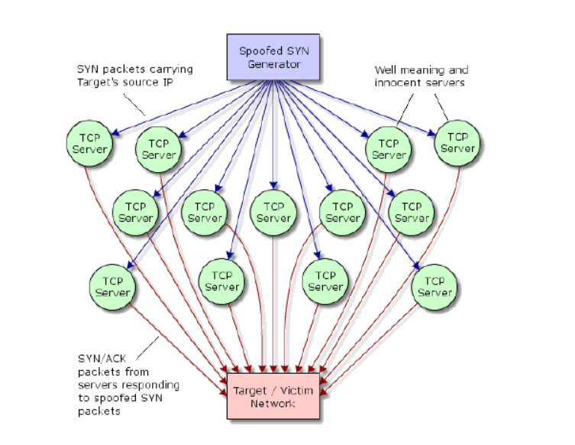
DRDoS là thế hệ tiếp theo của DDOS, phối hợp giữa hai kiểu DoS và DDoS
A.Giới thiệu về DRDOS
Hacker sẽ điều khiển Spoof SYN generator, gửi SYN packet đến tất cả các TCP Server lớn,
lúc này các TCP Server này vô tình thành Zombie cho Hacker cùng tấn công Victim và làm nghẽn đường truyền của Victim.
→ Với nhiều server lớn tham gia nên server mục tiêu sẽ nhanh chóng bị quá tải, bandwidth bị chiếm dụng bởi server lớn.

Slide 44
Tính “nghệ thuật” là ở chỗ chỉ cần với một máy tính với modem 56kbps, một hacker lành nghề có thể đánh bại bất cứ máy chủ nào trong giây lát mà không cần chiếm đoạt bất cứ máy nào để làm phương tiện thực hiện tấn công.
A.Giới thiệu về DRDOS

Slide 45
B.Cách phòng chống
Có rất nhiều giải pháp và ý tưởng được đưa ra nhằm đối phó với các cuộc tấn công kiểu DDoS.
Tuy nhiên không có giải pháp và ý tưởng nào là giải quyết trọn vẹn bài toán Anti-DDoS. Các hình thái khác nhau của DDoS liên tục xuất hiện theo thời gian song song với các biện pháp đối phó,
tuy nhiên cuộc đua vẫn tuân thủ theo quy luật tất yếu của bảo mật máy tính:” Hacker luôn đi trước giới bảo mật một bước”.

Slide 46
Có 3 giai đoạn chính trong quá trình Anti-DDoS:
B.Cách phòng chống
Giai đoạn ngăn người: tối thiểu hóa lượng Agent, tìm và vô hiệu hóa các Handler
Giai đoạn đối đầu với cuộc tấn công: phát hiện và ngăn chặn cuộc tấn công, làm suy giảm và dừng cuộc tấn công, chuyển hướng cuộc tấn công.
Giai đoạn sau khi cuộc tấn công xảy ra: thu thập chứng cứ và rút kinh nghiệm

Slide 47
Các giai đoạn chi tiết trong phòng chống DRDoS:
B.Cách phòng chống
Tối thiểu hóa lượng Agent:
Tìm và vô hiệu hóa các Handler:
Phát hiện dấu hiệu của một cuộc tấn công:
làm suy giảm hay dừng cuộc tấn công:
Chuyển hướng của cuộc tấn công:
Giai đoạn sau tấn công:
Phòng chống tổng quát:

Slide 48

Tối thiểu hóa lượng Agent:
Từ phía User: một phương pháp rất tốt để ngăn ngừa tấn công DDoS là từng internet của user sẽ tự đề phòng không để bị lợi dụng tấn công hệ thống khác. Muốn đạt được điều này thì ý thức và kỹ thuật phòng chống phải được phổ biến rộng rãi cho các internet user. Attack-Network sẽ không bao giờ hình thành nếu không có user nào bị lợi dụng thành Agent. Các user phải liên tục thực hiện các quá trình bảo mật trên máy vi tính của mình. Họ phải tự kiểm tra sự hiện diện của các Agent trên máy của mình, điều này là rất khó khăn đối với user thông thường.
Một số giải pháp tích hợp sẵn khả năng ngăn ngừa việc cài đặt code nguy hiểm vào hardware và software của từng hệ thống. Về phía user họ nên cài đặt và update liên tục software như antivirus, anti trojan và server patch của hệ điều hành.
Từ phía Network Service Provider: thay đổi cách tính tiền dịch vụ truy cập theo dung lượng sẽ làm cho các user lưu ý đến những gì họ gửi, như vậy về mặt ý thức tăng cường phát hiện DDoS Agent sẽ tự nâng cao ở mỗi User.

Slide 49

Tìm và vô hiệu hóa các Handler:
Nhân tố vô cùng quan trọng trong attack-network là Handler, nếu có thể phát hiện và vô hiệu hóa Handler thì khả năng Anti-DDoS thành công là rất cao. Bằng cách theo dõi các giao tiếp giữa Handler và Client hay Handler và Agent ta có thể phát hiện ra vị trí của Handler. Do một Handler quản lý nhiều, nên triệt tiêu được một Handler cũng có nghĩa là loại bỏ một lượng đáng kể các Agent trong Attack- Network.

Slide 50

Có nhiều kỹ thuật được áp dụng:
Phát hiện dấu hiệu của một cuộc tấn công:
Agress Filtering
Kỹ thuật này kiểm tra xem một packet có đủ tiêu chuẩn ra khỏi một subnet hay không.
MIB statistics
trong Management Information Base( SNMP) của route luôn có thông tin thống kê về sự biến thiên trạng thái của mạng.
Các packet từ bên trong subnet gửi ra ngoài với địa chỉ nguồn không hợp lệ sẽ bị giữ lại để điều tra nguyên nhân.
Nếu ta giám sát chặt chẽ các thống kê của Protocol ICMP, UDP và TCP ----> khả năng phát hiện thời điểm bắt đầu cuộc tấn công.

Slide 51

Dùng các kỹ thuật sau:
Làm suy giảm hay dừng cuộc tấn công:
Load balancing:
Thiết lập kiến trúc cân bằng tải cho các server trọng điểm sẽ làm gia tăng thời gian chống chọi của hệ thống với cuộc tấn công DDoS.
Tuy nhiên, điều này không có nghĩa lắm về mặt thực tiễn vì quy mô của cuộc tấn công là không có giới hạn.
Thiết lập cơ chế điều tiết trên router, quy định khoảng tải hợp lý mà server bên trong có thể xử lý được.
Phương pháp này cũng có thể được dùng để ngăn chặn khả năng DDoS traffic không cho user truy cập dịch vụ.
Hạn chế của kỹ thuật này là không phân biệt được giữa các loại traffic, đôi khi làm dịch vụ bị gián đoạn với user, DDoS traffic vẫn có thể xâm nhập vào mạng dịch vụ nhưng số lượng hữu hạn.
Thiết lập cơ chế drop request nếu nó vi phạm một số quy định như: thời gian delay kéo dài, tốn nhiều tài nguyên để xử lý, gân deadlock.
Kỹ thuật này triệt tiêu khả năng làm cạn kiệt năng lực hệ thống, tuy nhiên nó cũng giới hạn một số hoạt động thông thường của hệ thống, cần cân nhắc khi sử dụng.
Throttling
Drop request:

Slide 52


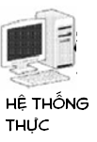

Honeyspots:
Chuyển hướng của cuộc tấn công:
kỹ thuật đang được nghiên cứu. Là một hệ thống được thiết kế nhằm đánh lừa attacker tấn công vào khi xâm nhập hệ thống mà không chú ý đến hệ thống quan trọng thực sự.
Rất hiệu quả trong việc phát hiện và xử lý xâm nhập, vì trên Honeyspots đã thiết lập sẵn các cơ chế giám sát và báo động.
Có giá trị trong việc học hỏi và rút kinh nghiệm từ Attacker, do Honeyspots ghi nhận khá chi tiết mọi động thái của attacker trên hệ thống.
honneyspot

Slide 53

Trong giai đoạn này thông thường thực hiện các công việc sau:
Giai đoạn sau tấn công:
Traffic Pattern Analysis: Nếu dữ liệu về hệ thống kê biến thiên lượng traffic theo thời gian đã được lưu lại thì sẽ được đưa ra phân tích. Quá trình phân tích này rất có lợi cho việc tinh chỉnh lại hệ thống Load Balancing và Throttling. Ngoài ra các dữ liệu này còn giúp quản trị mạng điều chỉnh lại các quy tắc kiểm soát traffic ra vào mạng của mình.
Packet Traceback: bằng cách dùng kỹ thuật Traceback ta có thể truy ngược lại vị trí của Attacker ( ít nhất là subnet của attacker). Từ kỹ thuật Traceback ta phát triển thêm khả năng Block Traceback từ attack khá hữu hiệu. Gần đây đã có một kỹ thuật Traceback khá hiệu quả có thể truy tìm nguồn gốc của cuộc tấn công dưới 15 phút, đó là kỹ thuật XXX.
Bevent logs: Bằng cách phân tích file log sau cuộc tấn công, quản trị mạng có thể ra nhiều manh mối và chứng cứ quan trọng.

Slide 54

Phòng chống tổng quát:
Khi bạn phát hiện máy chủ mình bị tấn công hãy nhanh chóng truy tìm địa chỉ IP đó và cấm không cho gửi dữ liệu đến máy chủ.
Dùng tính năng lọc dữ liệu của router/firewall để loại bỏ các packet không mong muốn, giảm lượng lưu thông trên mạng và tải của máy chủ.
Sử dụng các tính năng cho phép đặt limit trên router/firewall để hạn chế số lượng packet vào hệ thống.
Nếu bị tấn công do lỗi phần mềm hay thiết bị thì nhanh chóng cập nhật các bản sửa lỗi cho hệ thống đó hoặc thay thế.
Dùng một số cơ chế, công cụ, phần mềm để chống lại TCP SYN Flooding.
Tắt các dịch vụ khác nếu có trên máy chủ để giảm tải và có thể đáp ứng tốt hơn. Nếu được có thể nâng cấp các thiết bị phần cứng để nâng cao khả năng đáp ứng của hệ thống hay sử dụng thêm các máy chủ cung tính năng khác để phân chia tải.
Tạm thời chuyển máy chủ sang một địa chỉ khác.

Slide 55

Chân thành cảm ơn thầy và các bạn đã quan tâm theo dõi
Giáo viên hướng dẫn:
PGS.TS. Nguyễn Linh Giang
iV - Tài liệu tham khảo
2. Website
[1] - http://www.hvaonline.net
[2] - http://ceh.vn
[3] - http://huynhdegroup.ne
[4] - http://handsteamsys.com
1. Sách
[1] – Tactical Perimeter Defense
[2] – Slide “An Toàn Mạng” – ThS T. Ng. Nhật Quang
Sinh viên thực hiện:
Nguyễn Văn Khoa – 20173196
Trần Văn Định – 20173017
Chử Việt Hoàng – 20173135
Tống Mạnh Đạt – 20173008

